Slide 1
HoitFS中期答辩
潘延麒 胡智胜 张楠

Slide 2
一. 项目背景
我们要干什么？
在SylixOS系统上实现一个能够运行在NorFlash上的文件系统，实现文件系统基本功能，更进一步需考虑各方面细节优化。
预期目标：
实现简单的文件读写操作和目录操作。
实现NorFlash写平衡功能。
实现软、硬链接功能。
实现文件系统访问掉电安全功能
Notes:
1.文件操作包括open、close、read、write、seek等操作，目录操作包括opendir、readdir、rename等操作。

Slide 3
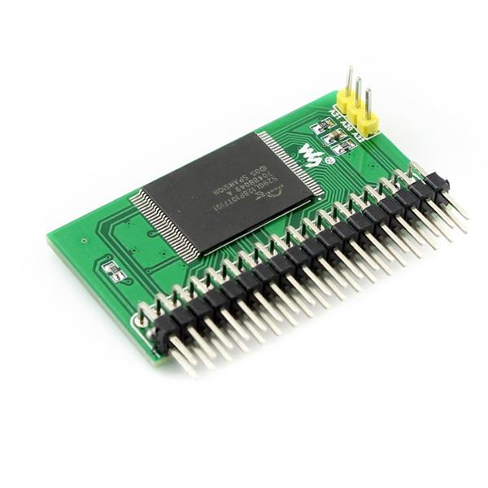
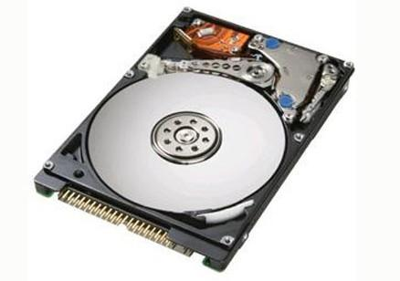
一. 项目背景 — Nor Flash 的特点
与块设备磁盘相比：
Nor Flash 支持程序可以直接在FLASH片内执行（XIP）。
只能将1写为0，而不能将0写成1。
Flash的区块有擦写次数的限制（大约十万次），寿命更低。
Notes:
1.NOR的特点是芯片内执行，这样应用程序可以直接在flash闪存内运行，不必再把代码读到系统RAM中
2.
3.

Slide 4
一. 项目背景 — Nor Flash 常用文件系统
Nor Flash 常用文件系统在更新flash上的数据时，大多采用异地更新方法。
LFS
利用位图保存flash介质上的数据分布信息，位图信息也保存在介质上。
JFFS2
在开机时扫描整个flash介质，找到所有数据实体。
在内存中通过建立结构体来建立介质上数据实体到内存的映射。
在内存中通过FragTree树或哈希表来管理映射在内存的结构体。
Notes:
norflash文件系统的数据更新类似写日记，即只在flash末端添加新数据，不在数据原来的位置修改。采用这种处理方式的文件系统称为日志文件系统，比如JFFS2、LFS文件系统。
1.LFS的位图信息也保存在介质上，导致保存位图信息的区域擦写频繁，仍不能有效做到写平衡
2.JFFS2中每一个数据实体都有一个magic number 用于识别。
3.

Slide 5
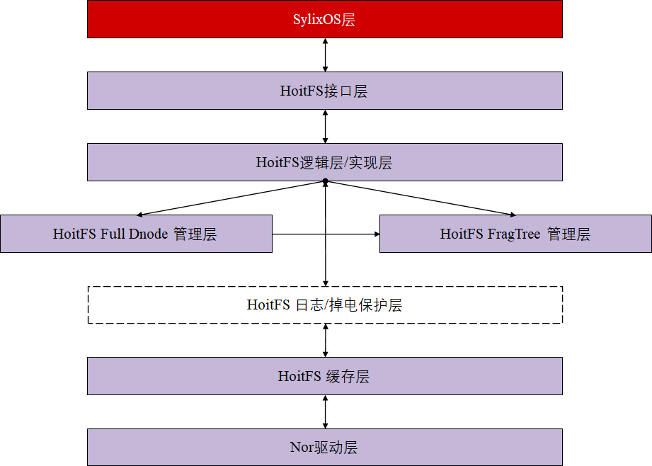
二. 系统架构
Notes:
我们的项目架构是一种分层的体系结构模式。
1.最上面这一层是HoitFS接口层。接口层需要为SylixOS提供操作文件的API，以及文件系统挂载和卸载等函数接口。
2.第二层是HoitFS逻辑层，这部分基于下面两个管理层来实现文件和目录的基本IO操作，还有建立软硬链接等其他操作。
接下来是 full dnode管理层和fragtree管理层
3.Full Dnode 管理层主要负责管理HoitFS的目录信息。这一模块我们采用了哈希结构，以便能快速索引到目录项等信息。
4.FragTree 管理成负责管理HoitFs的文件数据。我们利用红黑树组织文件的数据实体，实现更高效的文件IO操作。
5.下面这一次是 日志层，或掉电保护层。主要实现文件系统访问掉电安全功能。目前我们小组还没有明确的掉电安全实现手段，所以这一块暂时是虚的。
6.最后一层则是Nor Flash的驱动层，主要提供操作下层硬件的接口。

Slide 6
三. 技术方案
HoitFS采用JFFS2架构
开机扫描Flash介质。
建立数据实体的内存映射。
利用哈希表或FragTree树管理数据实体。
Nor Flash驱动程序
实现基于Mini2440开发板的Nor FLash驱动程序。
实现模拟驱动程序，除了能够在虚拟机上模拟Nor Flash的读写特性和记录擦写次数，还可以模拟Flash介质上的坏块产生。

Slide 7
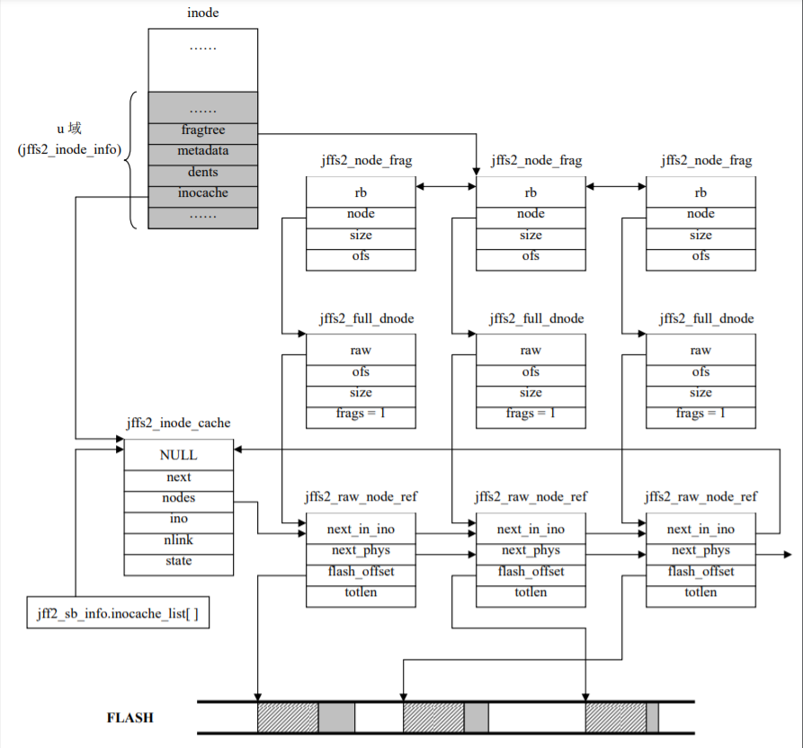
三. 技术方案 — 大体架构

Slide 8
三. 技术方案
FLASH设备
数据块
数据块
数据块
文件数据建立内存映射过程
Notes:
首先，普通文件的内容以数据实体的形式散布在flash介质上，也就是一个个数据块。

Slide 9
三. 技术方案
inode cache
物理层记录
物理层记录
物理层记录
FLASH设备
数据块
数据块
数据块
文件数据建立内存映射过程
Notes:
在开机之后，HoitFS会扫描整个flash设备，识别设备上所有数据块，每扫描到一个数据块便在内存建立相应的物理层记录。这些记录保存在链表中，链表头由inode cache维护。

Slide 10
三. 技术方案
inode
逻辑层记录
逻辑层记录
逻辑层记录
inode cache
物理层记录
物理层记录
物理层记录
FLASH设备
数据块
数据块
数据块
文件数据建立内存映射过程
Notes:
当系统尝试打开一个文件时，HoitFS根据该文件的物理层记录创建相应的逻辑层记录

Slide 11
三. 技术方案
红黑树
inode
逻辑层记录
逻辑层记录
逻辑层记录
inode cache
物理层记录
物理层记录
物理层记录
FLASH设备
数据块
数据块
数据块
文件数据建立内存映射过程
Notes:
然后构建红黑树来保存保存新建的逻辑层记录。

Slide 12
三. 技术方案
哈希表
文件名：“Y”
哈希值：25
文件名：“Z”
哈希值：26
inode
DIRENT2
DIRENT1
逻辑层记录
inode cache
物理层记录
物理层记录
物理层记录
FLASH设备
数据块
目录项数据
目录项数据
目录信息建立内存映射过程
Notes:
目录信息建立内存映射的过程和普通文件类似，也是在扫描flash的过程中建立物理层结构，在打开目录文件时再建立逻辑层记录和哈希表。
而区别在于，目录文件只有一个逻辑层记录和一个数据块，用于保存目录属性。而其他的数据均为目录项数据。

Slide 13
JFFS2优劣分析
优点
与LFS相比，更新不涉及位图更新，具有一定的掉电保护功能；
拥有大量内存结构，能够加速数据访问；
采用LFS架构，实现Nor Flash擦写平衡；
…
缺点
构建文件系统需要扫描整个设备，大容量设备构建过程过慢；
文件系统维护结构体过多，内存占用太大；
掉电保护能力有限；
…
Notes:
优
1.JFFS2数据以数据实体形式保存在flash上，与LFS相比，它并不需要更新位图等数据维护表。掉电重启之后只需再扫描flash获得数据实体，比较数据的版本号，即可重新建立整个文件系统。
2.每个有效的数据实体在内存都有与之对应的结构体，能方便索引和快速访问数据内容。
3.也就是前面所说的在flash后端追加写入新数据的更新，将擦写次数平摊到flash的各个块中。

Slide 14
四. 完成情况
截止04月16日，已完成：
Mini2440平台熟悉，完成设备烧写和驱动程序的编写；
通过在SylixOS上实现LFS， 并调用自制模拟驱动程序，掌握SylixOS上文件系统的运作过程；
文件系统与上层SylixOS操作系统的接口函数；
HoitFS FragTree树管理模块；
HoitFS基础IO操作；
Notes:
5.基础IO包括文件 open,read,write和目录读写等操作。

Slide 15
五. 现有问题及解决方案
问题：如何实现可靠的掉电安全？
解决方案：
在Flash上单独开辟一个区域作为记录文件系统操作的日志区。
每进行一次写操作，便添加一条记录。
每条记录占用空间很小，节省flash空间。
同样使用追加写形式更新记录，减少日志区擦除次数。
log block
record 1
record 2

Slide 16
六. 下一步计划与时间节点
4.11 ~ 4.18：GC、写平衡优化；
4.18 ~ 4.25：Jffs2 掉电平衡，Build设计； （**里程碑**）
4.25 ~ 5.02：阅读UBIFS，阅读更多NorFlash FS设计，获取创新设计灵感；
5.02 ~ 5.09：针对寻找的文献，改进Jffs2，诞生V0.2；
5.09 ~ 5.16：评估V0.2与V0.1的特性；

Slide 17
谢谢观看

